Slide 1
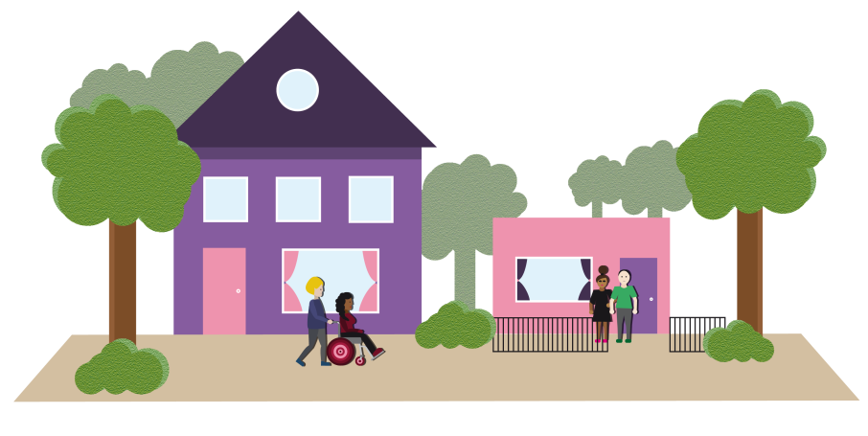
Yvonne Witter
Lang zult u wonen!
18 september 2019
Residentie Molenwijck, Loon op Zand

Slide 2
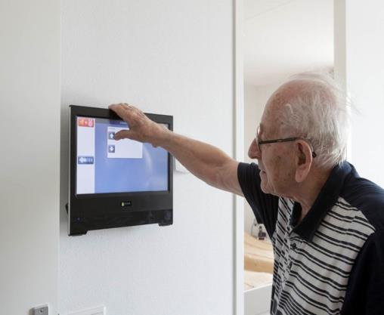
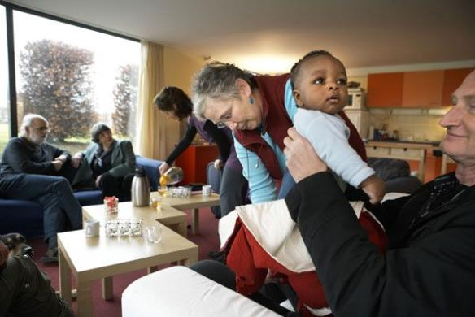
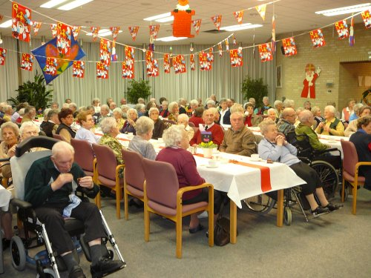
In dit vak kun je een afbeelding invoegen. Eenmaal ingevoegd, kan dit tekstkader verwijderd worden. Hoe voeg je een afbeelding in binnen dit vak? 1. Klik met je rechter muisknop op het grijze vak.
2. Klik op ‘vorm opmaken’.
3. Klik op ‘vulling’
4. Klik op ‘afbeelding’
5. Klik op ‘afbeelding kiezen’
6. Selecteer op je eigen computer of laptop de afbeelding
7. Klik op ‘ok’
Waar woont u straks?
Als ik 85 ben, woon ik in:
Huize Avondzon
Meergeneratie Hof
In eigen huis vol technologie
In dit vak kun je een afbeelding invoegen. Eenmaal ingevoegd, kan dit tekstkader verwijderd worden. Hoe voeg je een afbeelding in binnen dit vak? 1. Klik met je rechter muisknop op het grijze vak.
2. Klik op ‘vorm opmaken’.
3. Klik op ‘vulling’
4. Klik op ‘afbeelding’
5. Klik op ‘afbeelding kiezen’
6. Selecteer op je eigen computer of laptop de afbeelding
7. Klik op ‘ok’

Slide 3
Maar waar woon je dan?
Inhoud Presentatie
Trends
Wat willen ouderen?
Woonvormen, variatie
Voorbeeld projecten
Uitdagingen
Wat kunt u zelf doen?
Tips om 100 te worden

Slide 4
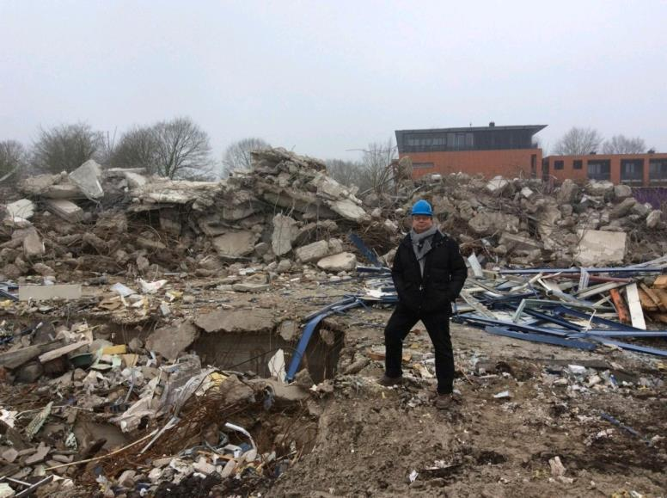
In dit vak kun je een afbeelding invoegen. Eenmaal ingevoegd, kan dit tekstkader verwijderd worden. Hoe voeg je een afbeelding in binnen dit vak? 1. Klik met je rechter muisknop op het grijze vak.
2. Klik op ‘vorm opmaken’.
3. Klik op ‘vulling’
4. Klik op ‘afbeelding’
5. Klik op ‘afbeelding kiezen’
6. Selecteer op je eigen computer of laptop de afbeelding
7. Klik op ‘ok’
De verzorgingshuizen zijn weg….Wat nu??
https://www.youtube.com/watch?time_continue=1&v=3j0F5PI9mdM
https://www.youtube.com/watch?time_contine=1&v=3j0F5PI9mdM

Slide 5
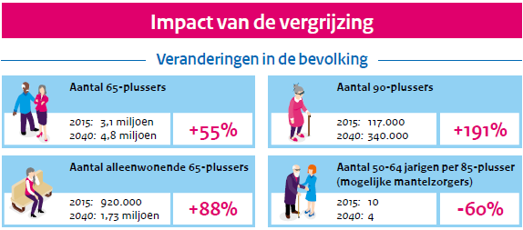
H

Slide 6
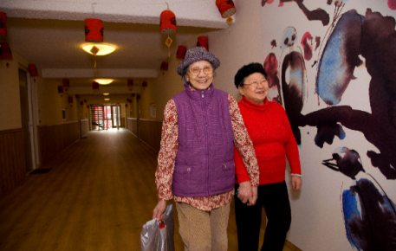
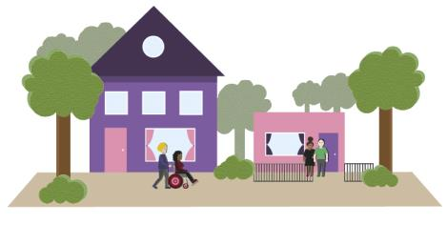
Trends
Langer zelfstandig thuis blijven wonen is het devies
Nieuwe vormen voor wonen nodig; behoefte aan veiligheid, ontmoeting, nabijheid voorzieningen
Vergrijzing & ontgroening, krimp: lokale/regionale opgave
Minder mantelzorg beschikbaar
Meer alleenstaanden (2.9 miljoen in 2015 en 3,4 miljoen in 2030 (PBL)
Meer mensen met dementie (250.000 nu en in 500.000 in 2040 waarvan 70% thuis woont)
Toename eenzaamheid (Meer dan een miljoen volwassen Nederlanders voelen zich sterk eenzaam.)
Meer kwetsbare huurders in de wijk
Meer burgerinitiatieven
In dit vak kun je een afbeelding invoegen. Eenmaal ingevoegd, kan dit tekstkader verwijderd worden. Hoe voeg je een afbeelding in binnen dit vak? 1. Klik met je rechter muisknop op het grijze vak.
2. Klik op ‘vorm opmaken’.
3. Klik op ‘vulling’
4. Klik op ‘afbeelding’
5. Klik op ‘afbeelding kiezen’
6. Selecteer op je eigen computer of laptop de afbeelding
7. Klik op ‘ok’
In dit vak kun je een afbeelding invoegen. Eenmaal ingevoegd, kan dit tekstkader verwijderd worden. Hoe voeg je een afbeelding in binnen dit vak? 1. Klik met je rechter muisknop op het grijze vak.
2. Klik op ‘vorm opmaken’.
3. Klik op ‘vulling’
4. Klik op ‘afbeelding’
5. Klik op ‘afbeelding kiezen’
6. Selecteer op je eigen computer of laptop de afbeelding
7. Klik op ‘ok’

Slide 7
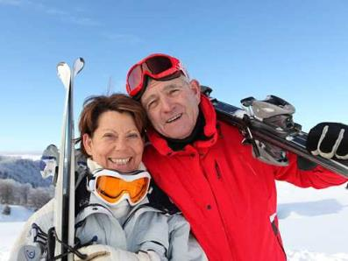
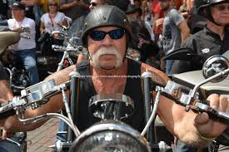
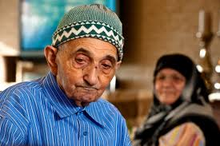
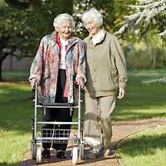
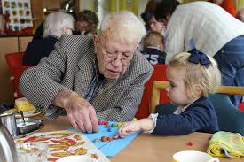
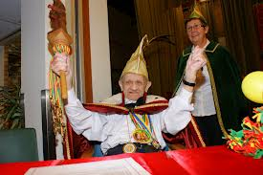
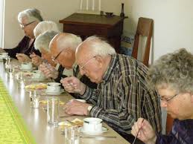
Wat willen ouderen?

Slide 8
Wat is er nodig om langer thuis te wonen?
Voorzieningen in de buurt
(Mantel)zorg nabij
Woningaanpassingen
Veiligheid
Gezondheid
Betere voorlichting/info
Voldoende financiële middelen
Betaalbare huisvesting
Vervoer/mobiliteit
Een doel hebben in het leven

Slide 9
*Ouderen verhuizen relatief weinig
*Hoe ouder hoe minder men wil verhuizen (CBS 2018)
*Helft 65+ verhuist nog één keer (PBL 2013)
*Aandeel ouderen dat eventueel wil verhuizen groeit (CBS 2018 op basis WoOn 2018)
*Ouderen verhuizen vaak binnen eigen gemeente (RIGO 2018)
*Belangstelling voor vorm van gemeenschappelijk wonen neemt toe (ANBO 2019, KBO-PCOB 2019) onder voorwaarde van zelfstandigheid, gelijkgestemdheid, privacy, vrijheid
*Meerderheid ouderen rekent op langer thuis wonen maar onderneemt niets om woning te verbeteren (Lang zult u wonen 2018, ANBO 2019)
*De eigen kracht, vaardigheden en mogelijkheden van ouderen en hun netwerken worden geregeld overschat. ( SCP rapport 2019, Zorg voor thuiswonende ouderen)
Let vooral op: oudere migranten en alleenstaande ouderen met laag inkomen (vaak 75plus vrouw)
Honkvast?

Slide 10
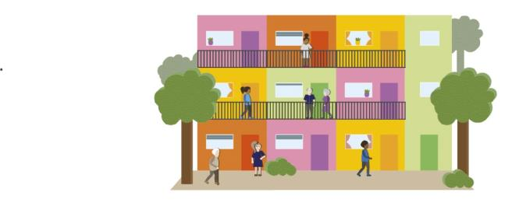
Meer variatie aan woonvormen
1. Aanleunwoning
2. Woonzorgcomplex
3. Serviceflat
4. Levensloopbestendige woning
5. Kangoeroewoning
6. Mantelzorgwoning
7. Gemeenschappelijk wonen voor ouderen
8. Gemeenschappelijk wonen met verschillende leeftijden
9. Thuishuis
10. Moderne hofjes
11. Particulier wooninitiatief
12. Gestippeld wonen
Bron: https://www.kcwz.nl/thema/woonvariaties/woonvormen
Aedes-Actiz Kenniscentrum Wonen-Zorg

Slide 11
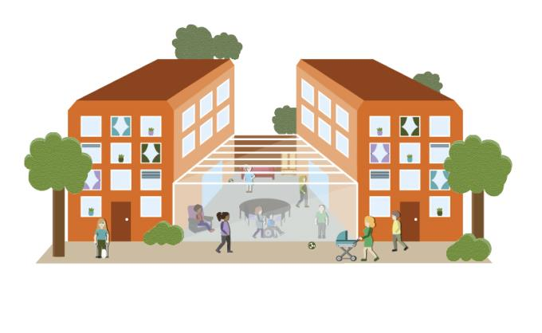
Er gebeurt al heel veel
Omzien naar elkaar en community
Flatcoach (Rijswijk)
Zorgzame buurten (Eindhoven)
Voorlichting
Seniorenconsulenten(Waalwijk)
Prettig Veilig Thuis Wonen (Brabant)
Wonen met gemak (Brabant)
Meer keuze aan woonvormen
Woongemeenschap Eikpunt (Lent)
Knarrenhof (overal in ons land, ook in Brabant, Uden)
Zorglandgoed Grootenhout Mariahout)
Coöperaties in Brabant (Tot Uw Dienst; Hoogeloon)

Slide 12
Omzien naar elkaar en community vormgeven
Meer keuze aan woonvormen
Juiste mensen in juiste woning
Voorlichting nodig, anticiperen/voorbereiden
Meer aandacht voor preventie, met projecten als Welzijn op recept
De Uitdagingen…..

Slide 13
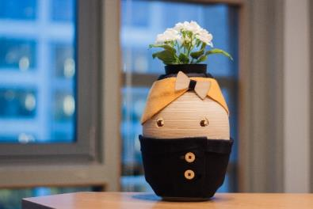
-Voorlichtingsbijeenkomsten
-Verhuisadviseur/woonconsulent/ouderenadviseur
-Kijk naar voorzieningen in de buurt
-’Houd je konvooi op orde’ om eenzaamheid te voorkomen
-Oriënteren en verkennen is altijd goed
-Bij verbouwen van badkamer, keuken, tuin alvast nadenken over veiligheid, duurzaamheid en comfort.
Oud worden? Begin er jong mee!

Slide 14
www.woonz.nl
www.alleszelf.nl
www.langerthuisineigenhuis.com
www.langzultuwonen.nl
https://www.huistest.nl/
https://www.svn.nl/particulieren/lening/blijverslening#
https://www.beteroud.nl/zelfstandig-wonen/infographic-veilig-thuis
https://wonenmetgemak.nl/
https://www.veiligheid.nl/valpreventie/voorlichtingsmateriaal/brochure-voorkom-vallen
https://www.hulpmiddelenwijzer.nl https://www.eenzaam.nl/hulp-en-advies/tips-om-eenzaamheid-te-verminderen
Interessante sites:

Slide 15
Hoe word ik 100?
Blijf nieuwsgierig
Wees eigenwijs
Zoek activiteiten
Houd je netwerk op orde
Heb humor

Slide 16
Niet de jongere is te benijden maar de oudere die goed geleefd heeft. De jongere zwalkt maar wat door het leven, gelooft nu eens dit en dan weer dat. De oudere bevindt zich in een veilige haven, zeker van zijn ware geluk. - Epicurus
eer weten?

